Slide 1
分库分表简说
Mycat使用

Slide 2
前言
一般情况下，对数据库的读和写都在同一个数据库服务器中操作时，业务系统性能会降低。为了提升业务系统性能，优化用户体验，可以通过读写分离来减轻主数据库的负载。
刚开始我们只用单机数据库就够了，随后面对越来越多的请求，我们将数据库的写操作和读操作进行分离，使用多个从库副本（Slaver Replication）负责读，使用主库（Master）负责写， 从库从主库同步更新数据，保持数据一致。架构上就是数据库主从同步。 从库可以水平扩展，所以更多的读请求不成问题。
但是当用户量级上来后，写请求越来越多，该怎么办？
加一个Master是不能解决问题的，因为数据要保存一致性，写操作需要2个master之间同步，相当于是重复了，而且更加复杂。
这时就需要用到分库分表（sharding），对写操作进行切分。

Slide 3
需要思考的问题
1.实际网站发展过程中面临的问题。
2.有哪几种切分方式，垂直和水平的区别和适用面。
3.目前市面有的一些开源产品，技术，它们的优缺点是什么。
4.可能是最重要的，为什么不建议水平分库分表！？这能让你能在规划前期谨慎的对待，规避掉切分造成的问题。
名词解释
库：database；表：table；分库分表：sharding

Slide 4
为什么做分库分表
1.用户请求量太大
因为单服务器TPS，内存，IO都是有限的。 解决方法：分散请求到多个服务器上； 其实用户请求和执行一个sql查询是本质是一样的，都是请求一个资源，只是用户请求还会经过网关，路由，http服务器等。
2.单库太大
单个数据库处理能力有限；单库所在服务器上磁盘空间不足；单库上操作的IO瓶颈 解决方法：切分成更多更小的库
3.单表太大
CRUD都成问题；索引膨胀，查询超时 解决方法：切分成多个数据集更小的表。

Slide 5
分库分表的方式方法
垂直切分
也就是“大表拆小表”，基于列字段进行的。一般是表中的字段较多，将不常用的， 数据较大，长度较长（比如text类型字段）的拆分到“扩展表“。 一般是针对那种几百列的大表，也避免查询时，数据量太大造成的“跨页”问题。
优点：
  拆分后业务清晰，拆分规则明确；
  系统之间整合或扩展容易；
  数据维护简单。
缺点：
  部分业务表无法 join，只能通过接口方式解决，提高了系统复杂度；
  受每种业务不同的限制存在单库性能瓶颈，不易数据扩展跟性能提高；
  事务处理复杂。

Slide 6
分库分表的方式方法
水平切分
针对数据量巨大的单张表（比如订单表），按照某种规则（RANGE,HASH取模等），切分到多张表里面去。
优点：
  拆分规则抽象好，join 操作基本可以数据库做；
  不存在单库大数据，高并发的性能瓶颈；
  应用端改造较少；
  提高了系统的稳定性跟负载能力。
缺点：
  拆分规则难以抽象；
  分片事务一致性难以解决；
  跨库 join 性能较差。
规则
1.RANGE
从0到10000一个表，10001到20000一个表；
2.HASH取模
一个商场系统，一般都是将用户，订单作为主表，然后将和它们相关的作为附表，这样不会造成跨库事务之类的问题。 取用户id，然后hash取模，分配到不同的数据库上。
3.地理区域
比如按照华东，华南，华北这样来区分业务，阿里云应该就是如此。
4.时间
按照时间切分，就是将6个月前，甚至一年前的数据切出去放到另外的一张表，因为随着时间流逝，这些表的数据 被查询的概率变小，所以没必要和“热数据”放在一起，这个也是“冷热数据分离”。

Slide 7
Mycat能做什么？
遵守Mysql原生协议，跨语言，跨平台，跨数据库的通用中间件代理。
基于心跳的自动故障切换，支持读写分离，支持MySQL主从，以及galera cluster集群
支持单库内部任意join，支持跨库2表join，甚至基于caltlet的多表join。
支持通过全局表，ER关系的分片策略，实现了高效的多表join查询。
支持多租户方案。
支持分布式事务（弱xa）。
分片规则丰富，插件化开发，易于扩展。
强大的web，命令行监控。
支持前端作为mysq通用代理，后端JDBC方式支持Oracle、DB2、SQL Server 、 mongodb 、巨杉。
支持服务降级
支持IP白名单
支持SQL黑名单、sql注入攻击拦截
支持分表（1.6）
集群基于ZooKeeper管理，在线升级，扩容，智能优化，大数据处理（2.0开发版）

Slide 8
Mycat安装与使用
网站：http://mycat.io/
下载地址：http://dl.mycat.io/
# win下部署、正式环境建议linux部署 需要JDK支持
安装：
下载的文件直接解压即可
运行：
linux：
./mycat start 启动
./mycat status 查看启动状态
win：
直接运行startup_nowrap.bat，如果出现闪退，在cmd 命令行运行，查看出错原因。
Mycat连接测试：
测试mycat与测试mysql完全一致，mysql怎么连接，mycat就怎么连接（默认端口8066）。
mysql -uroot -proot -P8066 -h127.0.0.1

Slide 9
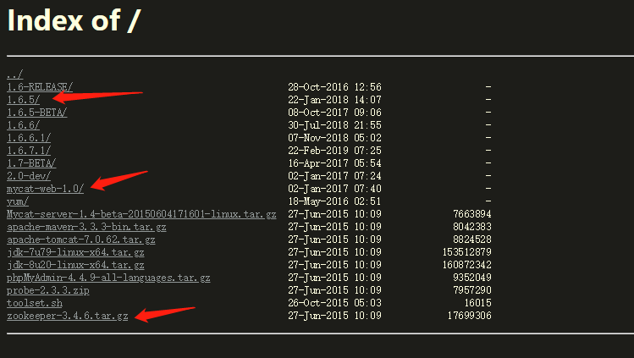

Slide 10
Mycat配置
配置：
--bin 启动目录
--conf 配置目录存放配置文件：
--server.xml：是Mycat服务器参数调整和用户授权的配置文件。
--schema.xml：是逻辑库定义和表以及分片定义的配置文件。
--rule.xml： 是分片规则的配置文件，分片规则的具体一些参数信息单独存放为文件，也在这个目录下，配置文件修改需要重启MyCAT。
--log4j.xml： 日志存放在logs/log中，每天一个文件，日志的配置是在conf/log4j.xml中，根据自己的需要可以调整输出级别为debug， debug级别下，会输出更多的信息，方便排查问题。
--autopartition-long.txt,partition-hash-int.txt,sequence_conf.properties， sequence_db_conf.properties 分片相关的id分片规则配置文件
--logs MyCAT日志的存放目录。日志存放在logs/log中，每天一个文件
文件 | 说明
server.xml | Mycat的配置文件，设置账号、参数等
schema.xml | Mycat对应的物理数据库和数据库表的配置
rule.xml | Mycat分片（分库分表）规则

Slide 11
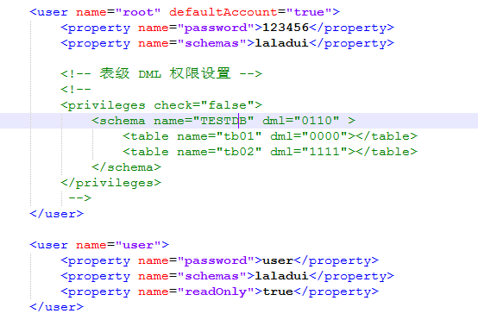
demo
配置server.xml
添加两个mycat逻辑库：laladui
system 参数是所有的mycat参数配置。
user 是用户参数。

Slide 12
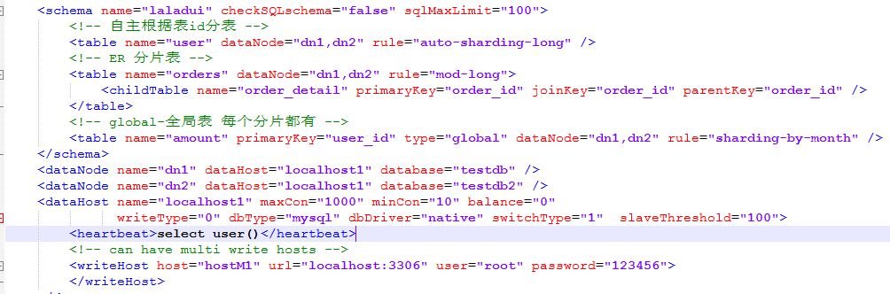
demo
编辑schema.xml
修改dataHost和schema对应的连接信息，laladui切分后的配置如下所示：
schema 是实际逻辑库的配置，laladui分别对应两个逻辑库，多个schema代表多个逻辑库。
dataNode是逻辑库对应的分片，如果配置多个分片只需要多个dataNode即可。
dataHost是实际的物理库配置地址，可以配置多主主从等其他配置，多个dataHost代表分片对应的物理库地址，下面的writeHost、readHost代表该分片是否配置多写，主从，读写分离等高级特性。

Slide 13
demo
编辑rule.xml
<tableRule name="auto-sharding-long">
<rule>
<columns>user_id</columns>
<algorithm>rang-long</algorithm>
</rule>
</tableRule>。
<function name="rang-long"
class="io.mycat.route.function.AutoPartitionByLong">
<property name="mapFile">autopartition-long.txt</property>
</function>
tableRule
name 为schema.xml 中table 标签中对应的 rule="auto-sharding-long" ,也就是配置表的分片规则。
columns 是表的切分字段： user_id 用户id。
algorithm 是规则对应的切分规则：映射到function 的name。
function
name 为切分规则的名称，名字任意取，但是需要与tableRule 中匹配。
class 是切分规则对应的切分类，写死，需要哪种规则则配置哪种
property 标签是切分规则对应的不同属性，不同的切分规则配置不同。

Slide 14
demo
编辑autopartition-long.txt
# range start-end ,data node index
# K=1000,M=10000.
0-500M=0
500M-1000M=1
user_id根据0-500万分配到1分片
user_id根据500万-1000万分配到2分片
阿里巴巴《Java 开发手册》提出单表行数超过 500 万行或者单表容量超过 2GB，才推荐进行分库分表。
事实上，这个数值和实际记录的条数无关，而与 MySQL 的配置以及机器的硬件有关。因为，MySQL 为了提高性能，会将表的索引装载到内存中。InnoDB buffer size 足够的情况下，其能完成全加载进内存，查询不会有问题。但是，当单表数据库到达某个量级的上限时，导致内存无法存储其索引，使得之后的 SQL 查询会产生磁盘 IO，从而导致性能下降。当然，这个还有具体的表结构的设计有关，最终导致的问题都是内存限制。
那么，我对于分库分表的观点是，需要结合实际需求，不宜过度设计，在项目一开始不采用分库与分表设计，而是随着业务的增长，在无法继续优化的情况下，再考虑分库与分表提高系统的性能。如果预计三年后的数据量根本达不到这个级别，请不要在创建表时就分库分表。根据自身的机器的情况综合评估，如果心里没有标准，那么暂时以 500 万行作为一个统一的标准，相对而言算是一个比较折中的数值。

Slide 15
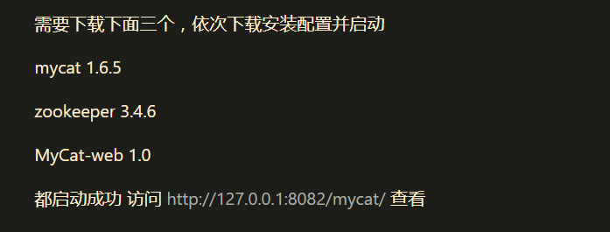
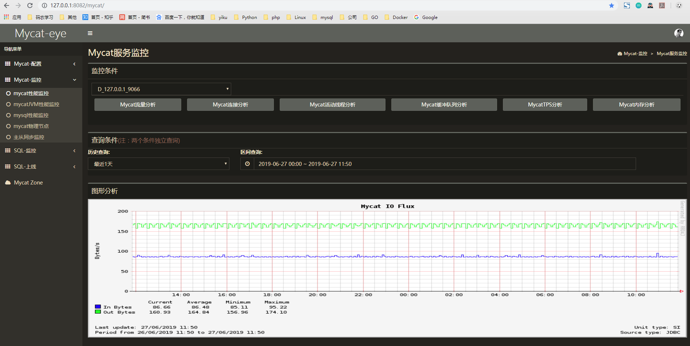
Mycat-web

Slide 16
常用的分库分表中间件
sharding
TDDL Smart Client的方式（淘宝）
Atlas(Qihoo 360)
Cobar(是阿里巴巴（B2B）部门开发)
MyCAT（基于阿里开源的Cobar产品而研发）
Oceanus(58同城数据库中间件)
OneProxy(支付宝首席架构师楼方鑫开发)
vitess（谷歌开发的数据库中间件）

Slide 17
分库分表后面临的问题
1.事务支持
分库分表后，就成了分布式事务了。？？？
解决事务问题目前有两种可行的方案：
方案一：使用分布式事务
优点：交由数据库管理，简单有效 缺点：性能代价高，特别是shard越来越多时
方案二：由应用程序和数据库共同控制
原理：将一个跨多个数据库的分布式事务分拆成多个仅处 于单个数据库上面的小事务，并通过应用程序来总控 各个小事务。 优点：性能上有优势 缺点：需要应用程序在事务控制上做灵活设计。如果使用 了spring的事务管理，改动起来会面临一定的困难。
2.跨节点join
分库分表后表之间的关联操作将受到限制，我们无法join位于不同分库的表，也无法join分表粒度不同的表， 结果原本一次查询能够完成的业务，可能需要多次查询才能完成。 粗略的解决方法： 全局表：基础数据，所有库都拷贝一份。 字段冗余：这样有些字段就不用join去查询了。
解决这一问题的普遍做法是分两次查询实现。在第一次查询的结果集中找出关联数据的id,根据这些id发起第二次请求得到关联数据。
3.跨节点的count,order by,group by以及聚合函数问题
这些是一类问题，因为它们都需要基于全部数据集合进行计算。多数的代理都不会自动处理合并工作。解决方案：与解决跨节点join问题的类似，分别在各个节点上得到结果后在应用程序端进行合并。和join不同的是每个结点的查询可以并行执行，因此很多时候它的速度要比单一大表快很多。但如果结果集很大，对应用程序内存的消耗是一个问题。

Slide 18
常见问题
Mycat是不是配置以后，就能完全解决分表分库和读写分离问题？
Mycat配合数据库本身的复制功能，可以解决读写分离的问题，但是针对分表分库的问题，不是完美的解决。或者说，至今为止，业界没有完美的解决方案。分表分库写入能完美解决，但是，不能完美解决主要是联表查询的问题，Mycat支持两个表联表的查询，多余两个表的查询不支持。 其实，很多数据库中间件关于分表分库后查询的问题，都是需要自己实现的，而且节本都不支持联表查询，Mycat已经算做地非常先进了。分表分库的后联表查询问题，大家通过合理数据库设计来避免。（目前支持三个表，超过三个需要重新对表设计或程序设计）
数据迁移
缓存（访问频率受限）
分流（异步，队列）
降级（根据请求一些服务返回不可用），消峰
减少数据库的压力，360度-全面设计 ，晚用不如早用，早晚都要用。

